Slide 1
台中市召會
開展成全班簡介

Slide 2
壹. 成全宗旨
使受成全者有負擔為着職事的工作，並為着建造基督的身體，在神聖的啟示上被構成，在神聖的生命裏受培植，過神人的生活，實行神命定之路；並將自己更新奉獻，好配合台中市召會社區開展的負擔，成為正常、活的、能盡功用之基督身體上的肢體，也能像有恩賜的人直接建造基督生機的身體。

Slide 3
貳. 成全負擔
為配合台中市召會五年增區開展的計畫，積極成全召會中有奉獻心願者，接受各面裝備，好成為召會中的柱子，肯承擔託付、背負責任，並實行神命定之路，加強生、養、教、建，以達到召會擴增的目標。

Slide 4
叁. 成全期限
成全班以一年為一完整段落，分春季班、秋季班兩期。為使受成全者在職事、真理、生命、性格、事奉、心志等方面，得着成全。
春季班：每年三月起至六月夏季訓練前結業。
秋季班：每年九月起至十二月冬季訓練前結業。

Slide 5
肆. 成全內容
每學期第一週是豫備週。每週五晚間至主日早晨，皆集中上課、膳宿，並安排開展。其餘時間回各大區事奉盡功用。
每學期皆學習進入主恢復的基本真理(三一神、神的經綸、基督豐滿的職事、那靈、基督的身體、新耶路撒冷、聖經綱領、聖經研讀等)；另有生命的認識與經歷、職事信息、性格、神命定之路、專項事奉研討，移民開展等課程之追求。

Slide 6
伍. 成全地點
台中市召會復興大樓
(台中市南區復興路三段479號)
陸. 成全報名資格
台中市召會聖徒，年齡在二十五歲以上，六十五歲以下，身心健康，並有奉獻心願者。

Slide 7
柒. 報名期別
成全期別：二O一七年春季班
報到日期：3/10(五)18:30
成全豫備週：3/10(五)~3/12(日)
成全期間：3/10(五)開課至6/18 (日)結業

Slide 8
捌. 成全報名方式
填妥開展成全班報名表及健康資料表，並先與各大區負責弟兄交通。
報名截止日期：2017年1/29(日)將報名表及個人健康資料表填妥交至復興大樓四樓行政辦公室。
經審核通過後，在二月中旬寄發錄取通知。

Slide 9
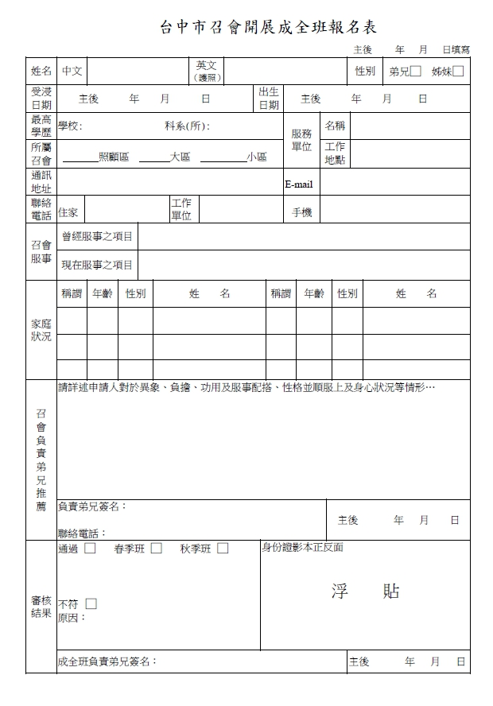
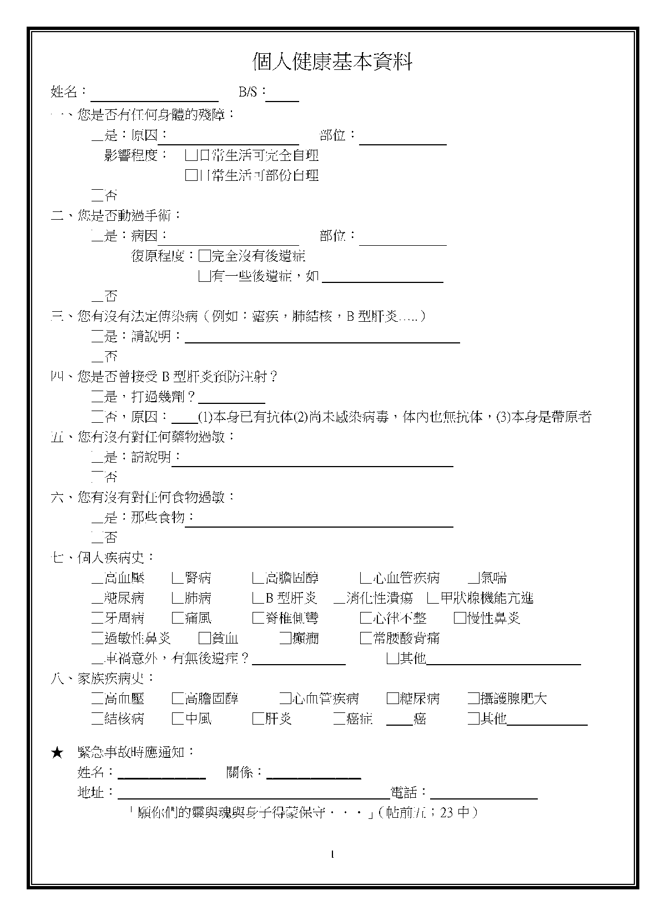
報名表
健康基本資料

Slide 10
玖. 成全作息表
週五：
1830 | 報到
1930-2100 | 聖經綱領
2210-2230 | 晚禱(各寢室)
2230 | 就寢

Slide 11
玖. 成全作息表
週六-上午：
0530 | 起床
0530-0600 | 盥洗+ 寢室整潔
0600-0630 | 晨興(各寢室)
0630-0730 | 器皿的豫備
0730-0800 | 運動
0800-0840 | 早餐+整潔
0840-1000 | 基要的真理
1000-1020 | 休息
1020-1150 | 聖經綱領/ 開展課程
1200-1320 | 午餐

Slide 12
玖. 成全作息表
週六-下午：
1320-1420 | 午休
1420-1450 | 午禱(個人)
1500-1630 | 新路的 實行
1630-1800 | 開展(一)
1800-1900 | 晚餐
1900-2100 | 開展(二)
2210-2230 | 晚禱 (各寢室)
2230 | 就寢

Slide 13
玖. 成全作息表
主日：
0530 | 起床
0530-0600 | 盥洗+寢室整潔
0600-0730 | 申言訓練
0730-0800 | 早餐
0800-0840 | 回各大區主日

Slide 14
拾. 成全課程
聖經綱領暨一年讀經一遍
生命的認識
基要的真理 ( 神、基督、那靈、信徒、召會、國度、新耶路撒冷 )
神命定之路的操練與實行暨專項事奉研討
移民開展課程
職事錄影信息暨申言訓練

Slide 15
拾壹. 福音開展的操練
開展成全期間有二個時段外出福音開展，實際操練登門訪人、叩門傳福音，並操練送會到家餧養初信者；同時加強週末全召會社區福音的開展。

Slide 16
拾貳. 成全生活-性格的操練
服裝儀容須知
1. 每週成全期間，除週六全天穿着運動服外，週五晚上及主日上午均應穿着制服。
2. 個人識別名牌一律夾於上衣左邊領子。
3. 無論穿着制服或運動服，上衣均應紮入褲(裙)內，姊妹背心鈕扣需扣上。
4. 個人之髮式、長短必須合宜得體；弟兄鬍子須刮乾淨。

Slide 17
拾貳. 成全生活-性格的操練
服裝儀容須知
5. 不可佩帶耳環，姊妹於聚會申言或團體禱告時應戴蒙頭帽。
6. 除週六全天穿運動鞋外，週五及主日早上均應着皮鞋，上課時不得脫鞋納涼。
7. 姊妹須穿膚色半統襪，長度須至膝蓋，不得穿短襪或雜色襪。

Slide 18
拾貳. 成全生活-性格的操練
服裝儀容須知
8. 冬天可着深色夾克，拉鏈需拉到圖案中間以上。
9. 在寢室內必須穿着睡衣、褲(以長袖、長褲為原則)，不得僅穿着內衣褲。
10. 離開寢室時須穿着整齊，不得穿睡衣、短褲、拖鞋。

Slide 19

拾貳. 成全生活-性格的操練
差假出勤考核規則
一、點名規則
二、請假規則
三、出勤考核與獎勵

Slide 20
拾叁. 成全結業移民開展的呼召
鼓勵受成全聖徒，奉獻二年移民至社區福音開展的重要據點，以配合召會五年社區開展的計畫； 或是回到原大區承接託付增出新的大區。

Slide 21
拾肆. 台中市召會榮耀的前景
2020年
4000位聖徒
41個大區
400位參加過開展成全

Slide 22
成全聖徒建造基督的身體
以弗所書四章十一至十二節
『祂所賜的，有些是使徒，有些是申言者，有些是傳福音者，有些是牧人和教師，為要成全聖徒，目的是為着職事的工作，為着建造基督的身體。』

